Slide 1

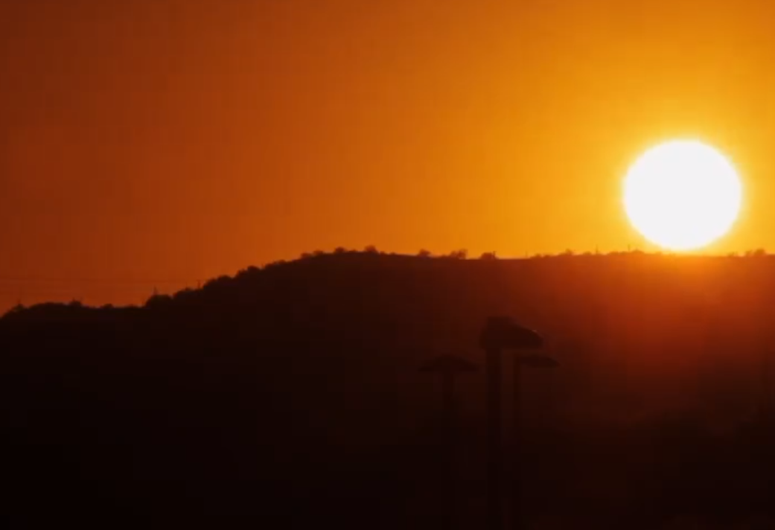
Cum Să Creezi Viața & Afacerea Pe Care Ți Le Dorești
Bine Ai Venit
Notes:
MUSIC - C & C Music Factory(Everybody Dance Now) - Gonna Make You Sweat(Official) 4:08 - COUNTDOWN
HMOY Ți-ar placea să ai cu adevarat claritate, sa ai o directie si un scop clare in viata?
HMOY Ti-ar placea sa iti setezi intentii si apoi sa le vezi cum se manifesta in viata ta cu usurinta si gratie ?
HMOY Ti-ar placea sa ai o afacere si o viata pe care iubesti cu adevarat sa le traiesti in toate felurile?
Este cineva care isi doreste aceste lucruri?
PERFECT! Inseamna ca suntem in locul potrivit!
BINE ATI VENIT la Experienta TRANSFORMATIONALA
Noi suntem Ioana & Gabi
Majoritatea dintre voi ne stiti, insa ar fi in regula daca va spunem doar cateva lucruri despre noi, celor care nu ne cunoasteti?
Robert Frost – “Nu sunt un profesor, dar sunt un trezitor.” Iar scopul nostru impreuna cu voi aici este sa cream un mediu de trezire.

Slide 2

“Nu sunt un profesor, dar sunt un trezitor”
Robert Frost

Slide 3
Identifică-ți Semnătura Sufletului Tău – Scopul & Misiunea Ta UNICE
Obține Claritate & Procesul de Creație
Notes:
Ce vom face in aceste 2 zile si jumatate

Slide 4
Invitație
Abordează această zi:
  Fără rezistență
  Fără judecată
  Fără atașament
  Dă-ți voie să ai o minte deschisă la tot și neatașată de nimic.
Notes:
SLIDE - INVITATION – Abordează această zi
Fara REZISTENTA (ai mai auzit aceste lucruri in trecut … le stii deja/le-ai mai facut)
Niciodata nu iti poti pune degetul de doua ori in acelasi rau.
Fara JUDECATA (OMG, uita-te la pantofii ei! DoChiar crede asta? Chiar gandeste asa!)
Fara ATASAMENT (Have an intention, but be unattached to the outcome)
Allow the Universe to surprise and delight you!
LOGISTICA – Toaletele
Telefoanele inchise/puse pe silentios
Învatarea Accelerata inseamna PARTICIPARE – Cat de mult iti doresti sa participi 100%?
Ma puteti/ ne puteti intrerupe ca sa adresati intrebari!

Slide 5
Ziua 2: Mesajul Tău Către Lume
Descoperă Călătoria Eroului Tău
Notes:
Ce vom face in aceste 2 zile si jumatate

Slide 6
Ziua 3: Harta de la Viziune & Vis la Manifestare & Realitate

Slide 7
Echipa Noastră INCREDIBILĂ!!!
Notes:
PREZENTARILE
Inainte sa incepem vreau sa va prezint ECHIPA NOASTRA INCREDIBILA!
Gabi Balanescu – El este creierul, el este geniul. Este creativ, gandeste in afara cutiei, este analitic si o gandire incredibila rezolvatoare de probleme El este partenerul meu de viata pe viata! Va conduce parte din intalnire, isi va face magiile lui, ne va face poze si ne va ajuta cu videourile – pentru cei care veti fi doritori sa vorbiti intr-un scurt testimonial despre aceasta experienta.
Ofelia – capul coachilor din echipa noastra. Iubirea si pasarea si calmul pe care le aduci in tot ce faci sunt fara cuvinte – nu am fi putut face toate aceste lucruri fara tine
Mirela – este conducatorul si suportul comunitatilor noastre – social media, emailuri, ea este cea care ne acopera spatele tuturor, si care este cand multi dintre noi nu suntem, ea este cea care ajuta toata echipa noastra si toti cursantii cand au nelamuriri care tin de lucruri tehnice.
Calin – magicianul nostru pe parte tehnica, care sustine prin ghidarea lui toate comunitatile noastre. Are o gandire simpla si complexa in acelasi timp, este bland si calm si foarte hotarat vizavi de pana unde ai lucruri de invatat ca sa fii independent si de unde incepe ajutorul lui.
Va iubim si va apreciem pe toti si fiecare in parte si fara voi nu am fi ce suntem astazi.

Slide 8
Prezentările
Care este prenumele & numele tău?
Unde locuiești?
Cu ce ți-ar plăcea să pleci din acest week-end?

Slide 9
Cine dintre voi ….
Vrea să construiască o afacere de succes în network marketing?
Vrea să construiască o afacere de succes de coaching/training/alt domeniu?
Le vrea pe amândouă?
Notes:
Sa vedem cateva maini ridicate in functie de categoria aleasa

Slide 10
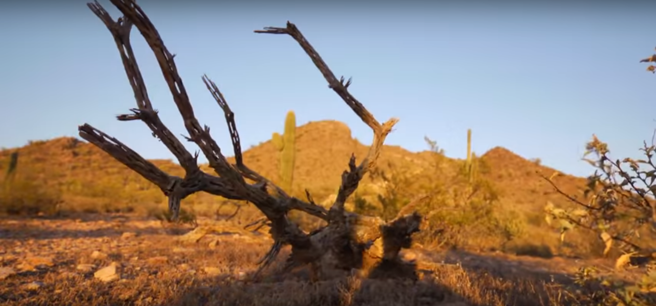
Tu ești Extraordinar/ă, Genial/ă & Divin/ă
Notes:
Walking Meditation – Amazing, Genius and Divine
IMPARTASIRE DE GRUP

Slide 11

Totul este Energie
Suntem Emițători & Receptori de Frecvențe electro-magnetice
Notes:
BATUL DE ENERGIE

Slide 12
Noi Creăm prin Gândurile & Sentimentele Noastre
Frecvențele Asemenătoare sunt în Coerență & se Atrag
Frecvențele Diferite se Disipează
Notes:
TV
Radio
Usile d ela garaj
Suntem ca niste telefoane umblatoare
Daca tu spui, vreau sa fac 5000 usd lunar, dar in acelasi timp gandesti – fac afacerea asta de x ani, am obsit, oamenii nu fac ce spun
Esti pe frecventa inalta sau joasa?

Slide 13
Frecvențele pe care emiți vor atrage oameni ca tine, circumstanțe și evenimente către tine.
Notes:
Telecomandade garajul meu nu va deschide usa de la garajul Ofeliei

Slide 14
Frecvențele pe care emitem sunt puternice și pot la propriu impacta/schimba materia fizică.
Notes:
Acolo unde se duce atentia, acolo se duce si energia
Dowsing Rods – ANSELE
Daca tu poti misca materia fizica cu petrea mintii, atuni ce altceva mai poti face cu mintea ta?

Slide 15
Dacă vrei să creezi rezultate diferite este nevoie să schimbi frecvența în care ești/frecvența de pe care emiți.

Slide 16
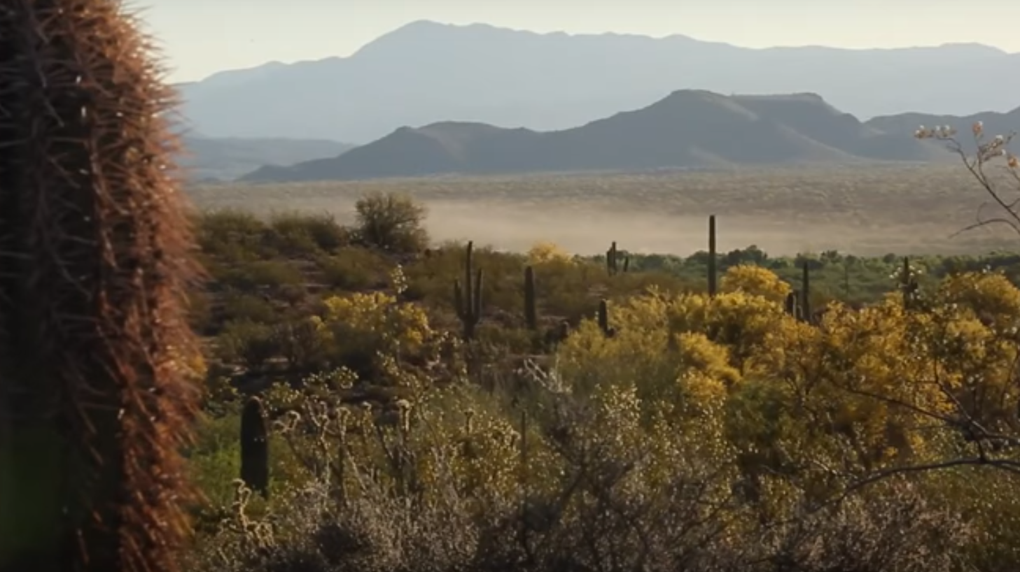
PAUZĂ
Notes:
11:45 PAUZA – Letting it go! Clap low, middle, high and YEAH!
INTOARCERE DIN PAUZA
Maroon 5 - Moves Like Jagger ft. Christina Aguilera

Slide 17
Tu creezi non-stop 24/7
Întrebarea este …
Creezi CONȘTIENT, prin INTENȚIE și PROIECTARE?
Sau INCONȘTIENT, în mod AUTOMAT?
Notes:
Cat de constient esti de emtotiile tale zilnic?
Recunostinta, pace, bucurie sau frustrare, coplesire, vinovatie?
Non stop – CUM MA SIMT? FRECVENTA INALTA SAU FRECVENTA JOASA?

Slide 18
Creația Conștientă NU este …
Reîncadrarea, sau transformarea lămâilor în limonadă
Renunțarea la visurile tale și pur și simplu să fii fericit cu ceea ce este
Doar “gândire pozitivă”
Să-ți lași viața complet în mâinile Sursei/lui Dumnezeu/Soartei și a ceea ce ți-a fost scris să ți se întâmple

Slide 19
Creația Conștientă ESTE …
Să-ți asumi 100% responsabilitatea pentru TOATE domeniile vieții tale și ale lumii tale
Să trăiești diferit.
Să răspunzi diferit lumii tale.
Să te aștepți ca lucrurile să se schimbe.
Tu POȚI Schimba Lumea Ta.
Notes:
Sotia mea bla bla bla clientii mei bla bla
Tu ai creat asta cu mintea
Cand accepti asta, inseamna ELIBERARE!
Daca eu am creat asta, atunci eu pot crea ce vreau !!!
Fiecare din aceasta camera poate schimba lumea personala!
Sunt legi – este stiinta – legea gravitatiei – cascada zice: azi e vreme buna, ma duc in sus, nu in jos
TU ai miscat ansele cu mintea ta, deci tu ai miscat materia fizica !!!

Slide 20

Ce ar fi dacă nu ai mai lăsa nicio zi să treacă fără să setezi o intenție …

Slide 21
Și fiind un Creator Conștient

Slide 22
Viața Nu Ți se Întâmplă
Viața Se Întâmplă PRIN TINE.
Notes:
Fizica newtoniana – lucrurile ni se intampla (ceva din afara cauzeaza efectul)
Sunt suparata ca x m-a refuzat, ca y nu a facut ce a zis
Fizica cuantica – tu esti CAUZA si EFECTUL
Frecventa ta/Starea ta i-a adus in viata ta iar mai departe tu alegi cum te simti in circumstanta data si ce vei atrage in continuare
Frecventele asemanatoare se ATRAG si frecventele diferite DISIPEAZA – deci niciodata nu o sa fie 100% rata de conversie
TEST MUSCULAR – 3 PERSOANE - Numele meu este …., Numele meu este …
ADEVARUL – frecventa inalta – corpul stie BINECUVANTAREA schimba campul electro-magnetic – frecventa nu are de a face cu CREDINTA
Cele 3 PUNGI
BINECUVANTEAZA 8 secunde (rugaciune) – corpul tau stie
APA - etichete
Sunt capabil sa creez 10000 eur in afacerea mea in urmatoarele 3 luni

Slide 23

3 Pași Procesul de Creație
Pas 1: Definește-ți Visul
Pas 2: Trimite Flux de Energie Visului tău
Pas 3: Legea PFLT
Notes:
Va fi important sa repetati acest process simplu din nou si din nou, de acum inainte pentru toata viata voastra
VISUL – nu yachtul, nu milionul ESTE DESPRE o casa cu iubire, vreau sa motivez si inspir oamenii,
FRECVENTA - sunt fericit, multumit si recunuscator pentru afacerea mea prin care impactez in bine vietile oamenilor -, - astazi este cea mai buna zi din viata mea – urmareste dovezile
TOOLS
VISION BOARD – vreau asta … frecventa joasa = pentru ca inseamna ca nu am asta
ESTE MUSAI SA ITI CRESTI FRECVENTA CAND ITI CONSTRUIESTI AFACEREA!!!
3. Nu poti doar sa stai in frecventa ridicata fara PFLT si nici invers

Slide 24
7 Pași Procesul de Creație
Pas 1: Află Cine Ești
Pas 2: Află Ce Vrei Să Creezi – Definește-și Visul
Pas 3: Focusează Gândul & Sentimentul – Flux de Energie
Pas 4: Fă acțiuni INSPIRATE – Legea PFLT
Pas 5: Conștiență: Cum Îți Răspunde Realitatea?
Pas 6: Stai În Prezent – În Bucurie!
Pas 7: Cere Ajutor
Notes:
Sunt extraordinar, genial si divin – am miscat ansele
Ce vrei – cum vrei sa fie viata ta, cum vrei sa arate o zi ideala din viata ta – sunt lucrurile pe care le invatam impreuna in programul ALT si AS
Focuseaza-te pe sentimente – sunt fericit, multumit, recunuscator cu afacerea mea in care inspire si imputernicesc oamenii – asa cum ai facut cu ansele
Atrag in viata oamenii oamenii potriviti si capabili sa investeasca in ei a caror viata va fi trasnformata si binecuvantat de mine si afacerea mea
4. ACTIUNI INSPIRATE – ma uit printre cei cu care mi-au dat like, inchid ochii, ridic frecventa si ascult intuitia pe cine sa contactez – si apoi contactez
5.MA UIT CUM IMI RASPUNDE REALITATEA
6. STAU IN PREZENT – FRECVENTA INALTA – ATENTIE NON STOP CE SIMT
7. CER AJUTORUL - COMUNITATEA CARE STIE SI INTELEGE ACESTE LUCRURI SI TE POATE SUSTINE LA ALT NIVEL DE FECVENTA

Slide 25
FUNCȚIONEAZĂ!
dar DOAR 100% de fiecare dată!!
Notes:
Lucrurile acestea functioneaza, dar doar 100%

Slide 26
Intenții pentru Astăzi
“Pentru că suntem parte din tot, când noi vindecăm ceva în noi, vindecăm pentru toată lumea. La nivel energetic conștiința fiecărui individ este conectată la conștiința colectivă, tocmai de aceea vindecarea personală urgentează vindecarea colectivă.”
din cartea Calea Renunțării Letting Go de David Hawkins.
Definiția intenției: lucrul pe care îți propui să îl faci sau să îl obții: un obiectiv sau un scop
Notes:
Vindecarea personala = trezirea, ai creat inconstient, acum constientizezi si creezi constient, iti cresti ferecventa si astfel constiinta colectiva isi poate creste frecventa
Boala – ne rugam insa nu o facem cu 100% credinta din recunostinta ca este deja vindecata, ci ne rugam cu frica
Frica este una dintre cele mai joase frecvente – David Hopkins vorbeste despre frecvente
Deci cresterea frecventei porneste de la INTENTIE

Slide 27
Intențiile =
Un Vis + Angajament
Nu există niciun angajament în afirmații.

Slide 28
Setează-ți Intenția
Imaginează-ți că workshop-ul s-a terminat.
  Ce s-a întâmplat cu tine?
  Ce ai experimentat în aceste zile?
  Ce perspective noi și semnificative despre tine ai obținut?
  Ce va însemna pentru tine să fi creat o viziune pentru viața pe care ți-ar plăcea să o trăiești?
Notes:
Te invit sa scrii si sa inviti intentia de a ti se aprinde becuri
EXERCITIU IN SCRIS
Chopin - Spring Waltz - AlexsandRe Tabidze
– You Tube https://www.youtube.com/watch?v=KmzFDEu2RoA
IMPARTASESTE CU UN PARTENER CE AI SCRIS 5 MIN
IMPARTASESTE CU GRUPUL
SCHIMBA STAREA – Intoarce-te catre persoana de langa tine si spune-i – “esti un creator extraordinar! ”
Si el iti va raspunde – “SUNT un creator extraordinar! ”

Slide 29
Identifică-ți pasiunile
“Baza vieții este libertatea. Rezultatul vieții este expansiunea. Și scopul vieții este bucuria.” Esther Hicks
LIBERTATE – EXPANSIUNE – BUCURIE
Notes:
IDENTIFICA TI PASIUNILE
Lucrurile pe care le iubesti si de care iti pasa te vor duce pe calea implinirii misiunii tale in aceasta viata. Acestea sunt cele care te conduc la bucurie si implinire.
SLIDE - “Baza vietii este libertatea. Rezultatul vietii este expansiunea. Si scopul vietii este bucuria” Esther Hicks
LIBERTATE – EXPANSIUNE – BUCURIE

Slide 30
Identifică-ți pasiunile
Ce te pasionează cu adevărat?
  Ce te luminează cu adevărat?
  Ce te energizează și/sau entuziasmează?
  Ce te inspiră și/sau motivează?
  Ce iubești?
  De ce îți pasă cu adevărat?
Scrie lucrurile pe care îți place să le faci. Oamenii, sau tipul de oameni cu care îți place să îți petreci timpul. Locurile în care îți place să fii. Experiențele pe care vrei să le trăiești. Observă tot ce iubești în fiecare arie din viața ta.
Notes:
pachelbel's Canon in D--Soothing music(the best version) – You Tube

Slide 31
Lista Pasiunilor Tale
Fă o listă cu lucrurile care sunt importante pentru tine, pe care le iubești, de care ești pasionat/ă și care simți cum te înflăcărează.
Completează fraza, “Când trăiesc viața pe care o iubesc, Eu …”
Folosește verbe la timpul prezent
inspir și motivez oamenii
mă conectez și conversez cu familia și cu prietenii
gătesc rețete incredibile
trăiesc o viață sănătoasă și vibrantă
joc golf/tenis/merg pe munți, mă plimb pe plajă
fac o grămadă de bani
Notes:
LISTA PASIUNILOR TALE
CLARITATE inseamna PUTERE.
Cand tu ai claritate, atunci aceste lucruri incep sa apara in viata ta, insa doar la nivelul claritatii tale.
EXERCITIU POST-It

Slide 32
Clasificarea Pasiunilor Tale
EXERCIȚIU
Notes:
CLASIFICAREA PASIUNILOR TALE
Pune toate post it urile pe orizontala pe zid
Începe prin a compara primul post it cu al doilea, intrebandu-te “Ce este mai important pentru mine, 1 sau 2?
Daca nu stii ce sa alegi, atunci intreba-te – daca as putea avea 1, dar niciodata 2 sau as putea avea 2, dar niciodata 1, atunci care este mai importanta pentru mine?
Pasiunile vin din inima, nu din minte. Asa ca lasa raspunsurile sa vina la tine.
IMPARTASESTE CU PARTENERUL
IMPARTASESTE CU CLASA
SCHIMBA STAREA – Intoarce-te catre persoana de langa tine si spune-I - “ESTI genial”
Si el spune “SUNT genial”

Slide 33
Ierarhizarea
Pasiunilor Tale
EXERCIȚIU
Notes:
CLASIFICAREA PASIUNILOR TALE
Noteaza-ti cele 5 top pasiuni lae tale si da-i fiecaruia un scor de la o la 10.
10 inseamna ca iti traiesti complet aceasta pasiune
0 inseamna ca nu o traiesti deloc, nu apare deloc in viata ta
Daca le-ai dat scoruri mari, ai oferit multa atentie acestor top 5 pasiuni ale tale? Ai actionat in aceste 5 arii?
Daca ai scoruri mici, atunci ce iti spune tie asta?
Care arii din viata ta au nevoie de mai multa atentie din partea ta?
IMPARTASESTE CU GRUPUL
SCHIMBAM STAREA – Intoarce-te catre persoana de langa tine si spune-I “ESTI divin/a”
El/ea raspunde “SUNT divin/a.”

Slide 34
PAUZĂ
Notes:
11:45 PAUZA – Letting it go! Clap low, middle, high and YEAH!
INTOARCERE DIN PAUZA
Maroon 5 - Moves Like Jagger ft. Christina Aguilera

Slide 35
Recapitulare
Fără Rezistență, fără Judecată, fără Atașament – Dă-i voie Universului să te surprindă și să te încânte.
Ți-ai setat intențiile pentru acest weekend.
Ți-ai identificat pasiunile – ce iubești, ce te înflăcărează și energizează.
LIBERTATE – EXPANSIUNE – BUCURIE
Claritate vizavi de Lista Pasiunilor Tale – Ți-ai identificat cele 5 Top Pasiuni
Ți-ai clasificat & ierarhizat pasiunile.
ÎNTREBĂRI?

Slide 36
Agenda După Amiază
Identifică…
Esența Ta – Calitățile Tale Unice.
Semnătura Sufletului Tău – Scopul Tău
Declarația Misiunii Tale
Legile Succesului
Invitație Să Îți Asculți Chemarea

Slide 37
Meditație
Notes:
EmWave 3 People
WHOLE Group

Slide 38
Ce Vor Oamenii De La Tine ?

Slide 39
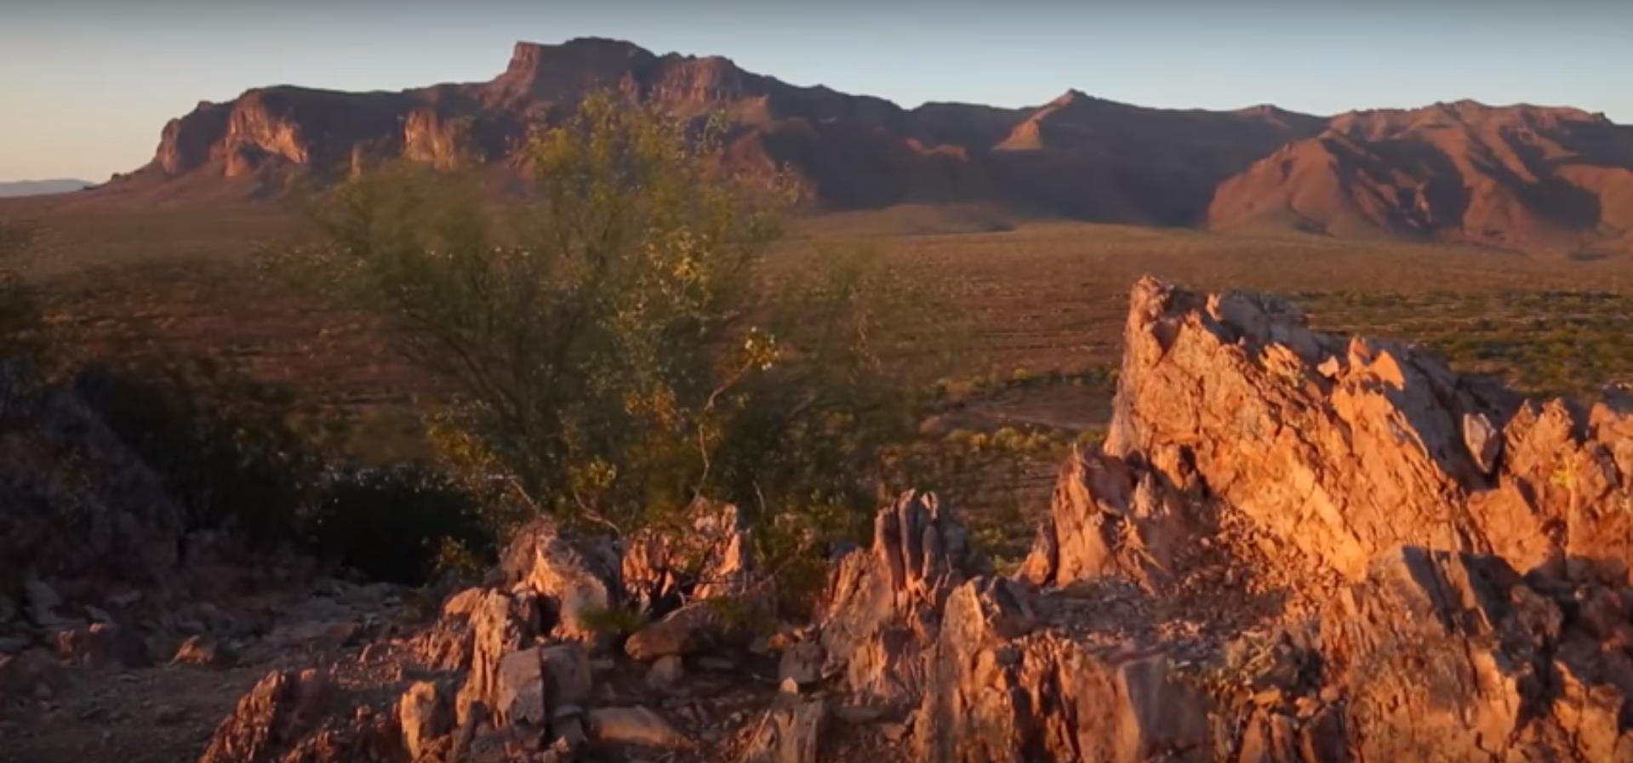
ENERGIA TA!!!
Frecvența ființei tale este totalitatea succesului tău!
Notes:
ENERGIA TA!!!
Frecventa finite tale este totalitatea succesului tau!
Succesul tău nu are aproape nimic de-a face cu ceea ce spui, cum vorbești sau te îmbraci și cum arăți.
Tot ce vor oamenii este energia ta. Sunt infometati de o vibratie mai mare, inspiratie si frecventa diferite.
Charisma – cuvantul greces pentru VAS
Dacă ești cu adevărat carismatic, ești lipsit de sine. Lași Sursa, Divinul să vină prin tine. CARISMA = AUTENTICITATEA TA

Slide 40

Identificarea Esenței Tale
Cum ai descrie cine ești tu?
Ce calități unice ai?
Cum te-ar descrie prietenii tăi?
Care sunt talentele și cadourile tale?
La ce ești tu bun/ă?
Notes:
Cum ai descrie cine esti tu? Ce calitati unice ai? Cum te-ar descrie prietenii tai?
Care sunt talentele si cadourile tale? La ce esti bun/a?
MUSIC: Calm Piano Music - study music, think, reflect, write, code, paint
IMPARTASESTE CU PARTENERUL– In grupuri de 3 – o mana pe umar, o mana pe centrul spatelui. Declara cu voce tare cine esti tu si care sunt calitatile tale.
Impartaseste cu GRUPUL
STATE CHANGE – Bounce & Shake

Slide 41

Identificarea Semnăturii Sufletului tău – Scopul Vieții Tale
Tu ai datoria de a trăi scopul cu care ai venit pe această lume, semnătura sufletului tău, dharma ta.
Ca să Ai o Viață Spectaculară, ai nevoie să FII Spectacular/ă.
Care este cea mai extraordinară expresie a ta?

Slide 42
Identificarea Semnăturii Sufletului tău – Scopul Vieții tale
Scrie Declarația Misiunii Tale
Misiunea mea este [să fiu cea mai extraordinară expresie a mea – folosește-ți calitățile esențiale] de aceea [fac asta, pentru cine, astfel încât ei să experimenteze ________ ]
Misiunea mea este să inspir, mentorez și ghidez, de aceea împuternicesc milioane de oameni să se descopere și să creeze viața pe care iubesc să o trăiască.
Notes:
EXERCITIU - Hartie – creioane colorate si markere scrie-ti misiunea in culori. Exprima-te pe tine insuti/insati!
MUSIC - The Best of Debussy
TopClassicalMusic
SCHIMBA STAREA– Imbratiseaza 3 persoane
SCHIMBA STAREA – RELAXEAZA GATUL STANGA DREAPTA
Umpartaseste cu GRUPUL
Vreun AHA? DE CE ESTI PE PLANETA ACEASTA?
Vehiculul poate fi orice

Slide 43
3 Lucruri Pe Care Le Cred
Ce crezi despre Tine și despre Semnătura Sufletului Tău?
Cred că ceea ce predau, fac și împărtășesc cu alți oameni le binecuvântează și transformă viețile.
Cred că am un cadou special de oferit oamenilor.
Cred că am o chemare unică în această lume.
Notes:
3 Things I Believe
EXERCISE: Scrie 3 declaratii justificative despre ceea ce iti permite si te sustine in indepilinirea misiunii sufletului tau.
Ce crezi despre tine si despre semnatura sufletului tau?
Cred ca ceea ce fac le binecuvanteaza si transforma vietile oamenilor
Cred ca am un cadou special de oferit oamenilor
Cred ca am o chemare unica
MUZICA - Pachelbel's Canon
IMPARTASESTE CU PARTENERUL
Impartaseste cu GRUPUL

Slide 44

De Ce Ești Cine Ești?
Scrie 3 Motive
EXEMPLE:
Pentru că am fost chemat/ă
Pentru că lumea aceasta are nevoie de mine
Pentru că munca mea vindecă, binecuvântează și transformă
Pentru că este un Univers abundent
Notes:
EXERCISE: Scrie 3 motive
MUSIC - Pachelbel's Canon
Impartaseste cu GRUPUL DE LA MASA
HIGH 5 STANGA DREAPTA – sunt extarordinar, genial si divin! Esti extraordinar, genial si divin!

Slide 45
PAUZĂ
Notes:
18:00 – 18:10 PAUZA – Letting it go! Clap low, middle, high and YEAH!
INTOARCERE DIN PAUZA
Maroon 5 - Moves Like Jagger ft. Christina Aguilera

Slide 46

HEARTH MATH
Rezonanța dintre minte și inimă
Notes:
Sa isi citeasca misiunile la heart math
Primele 3 lucruri cele mai importante 3 lucruri din viata ei?
Povesteste-ne despre afacerea ta
Care este visul tau cu afacerea ta
Ce ar fi trebuit sa se intample in viata ta ca tu sa te simti mandra de tine si impacata cu tine

Slide 47
Cum Creezi Viața Pe Care O Iubești!

Slide 48
Cum Creezi Viața Pe Care O Iubești!
Ai fost menit/ă să trăiești o viață mai mare, mai liberă și mai plină decât ți-ai imaginat vreodată!

Slide 49
Cum Creezi Viața Pe Care O Iubești!
Ai fost menit/ă să trăiești o viață mai mare, mai liberă și mai plină decât ți-ai imaginat vreodată!
Ai o cunoaștere naturală înnăscută vizavi de faptul că ai un potențial mult peste tot ce ai trăit până acum.
Notes:
Testul muscular, heath math

Slide 50
Cum Creezi Viața Pe Care O Iubești!
Ai fost menit/ă să trăiești o viață mai mare, mai liberă și mai plină decât ți-ai imaginat vreodată!
Ai o cunoaștere naturală înnăscută vizavi de faptul că ai un potențial mult peste tot ce ai trăit până acum.
Nu există niciun lucru pe care ți l-ai imaginat sau visat și pe care Mintea/ Conștiința care ți-a permis să îl vezi să nu știe cum să îl manifești în realitate.

Slide 51
De ce majoritatea obiectivelor eșuează
1. Nivel prea de suprafață
O viață pe care iubești CU ADEVĂRAT să o trăiești vine din interiorul tău. Nu o gămadă de obiective, ci ceea ce contează cel mai mult pentru tine.
Notes:
NIVEL PREA DE SUPRAFATA:
Majoritatea obiectivelor tale nu ajung la rădăcina a ceea ce creează cu adevărat toate rezultatele în viața ta.
Ele nu ies la suprafata din interiorul tau.
Ele sunt mai mult din ceea ce „ar trebui” să faci
Slăbeste 10 kilograme
Fă mai mult sport
Fii mai bun la ...
Fii mai organizat/eficace/eficient/productiv
Ar putea fi convingerile altcuiva despre ceea ce ar trebui să faceți / normele societății.
O viața pe care IUBESTI CU ADEVARAT sa o traiesti vine din interiorul tau. Nu doar o gramada de obiective, ci ceea ce conteaza cu adevarat pentru tine.

Slide 52
De ce majoritatea obiectivelor eșuează
1. Nivel prea de suprafață
O viață pe care iubești CU ADEVĂRAT să o trăiești vine din interiorul tău. Nu o gămadă de obiective, ci ceea ce contează cel mai mult pentru tine.
2. Neconcordanță Vibrațională
Obiective create ca și reacție la ceea ce NU VREI, în loc de ceea CE VREI cu adevărat.
Notes:
Neconcordanta Vibrațională:
Obiective create ca și reacție la ceea ce NU VREI, în loc de ceea CE VREI cu adevărat.
Să imi platesc toate datoriile
Sa simt mai putina anxietate/ingrijoarare/frica
Sa simt mai putina durere
Mintea ta gandeste in imagini. Daca eu spun:
Bucataria ta se scufunda
Pisicuta pufoasa
Usa de la intrarea din casa ta
Mintea ta nu vede literele B-U_C_A_T_A_R_I_A, sau P_I_S_I_C_U_T_A
Mintile noastre au nevoi/sunt programate sa aduca ceva decat sa scape de ceva.

Slide 53
De ce majoritatea obiectivelor eșuează
1. Prea de suprafață
O viață pe care iubești CU ADEVĂRAT să o trăiești vine din interiorul tău. Nu o gămadă de obiective, ci ceea ce contează cel mai mult pentru tine.
2. Neconcordanță Vibrațională
Obiective create ca și reacție la ceea ce NU VREI, în loc de ceea CE VREI cu adevărat.
3. Lipsa Specificității
Ceea ce cu adevărat iubești și îți dorești, în loc de ceea ce crezi că poți avea – ceea ce dictează economia și ceea ce spun oamenii din jurul tău.
Notes:
LIPSA SPECIFICITATII
Ceeea ce iubesti cu adevarat, nu ceea ce crezi ca poti avea – nu ceea ce economia sau oamenii din jurul tau iti dicteaza.
Nu poti merge la un architect sa ii spui sa iti construiasca casa visurilor tale fara sa ii spui niciun alt detaliu.
Este nevoie sa ii spui arhitectului cateva lucruri specific vizavid e casa visurilor tale.

Slide 54
De ce majoritatea obiectivelor eșuează
1. Prea de suprafață
O viață pe care iubești CU ADEVĂRAT să o trăiești vine din interiorul tău. Nu o gămadă de obiective, ci ceea ce contează cel mai mult pentru tine.
2. Neconcordanță Vibrațională
Obiective create ca și reacție la ceea ce NU VREI, în loc de ceea CE VREI cu adevărat.
3. Lipsa Specificității
Ceea ce cu adevărat iubești și îți dorești, în loc de ceea ce crezi că poți avea – ceea ce dictează economia și ceea ce spun oamenii din jurul tău.
4. Lipsa Susținerii și a Încurajării
Avem nevoie de parteneri de credință.
Notes:
LIPSA SUSTINERII SI INcurAJARII
Oamenii nu reusesc adesea sa isi traiasca dintr-un scop pentru ca nu au sprijin. S-ar putea ca oamneii din jurul lor sa nu creada pentru ca nu viseaza prea mare in vietile lor.
Avem nevoie de parteneri in credintele noastre. Avem nevoie de cinve care crede in noi mai mult decat credem noi in noi.
Si acesta este grupul potrivit, in care sa iti gasesti partenerii in credinta.

Slide 55
Legile Universale Ale Succesului
Notes:
Întotdeauna am avut legile care guvernează electricitatea, dar nu am avut un cerc de conștientizare suficient de mare pentru a înțelege cum să lucrăm în armonie cu legea.
Thomas Edison nu a creat electricitatea, el doar a inteles sufficient de bine legile incat sa lucreze cu ele si astfel a fost capabil sa creeze lumina/becul.

Slide 56
Diferența dintre oamenii care au succes și cei care nu au …NU este potențialul.
Este despre CONȘTIENTIZARE!!
Notes:
Diferenta dintre oamenii care au succes si ceilalti … NU ESTE PotenTIALUL. ESTE CONSTIENTIZAREA!!!
Diferența dintre oamenii care merg unde vor, când vor, au ceea ce vor, dau ceea ce vor și cei care nu o fac - este un lucru – CONȘTIENTIZAREA

Slide 57

Fiecare Rezultat Este Produs De O Lege Care Creează Acel Rezultat
Electricitatea ➔ lumina
Areodinamica ➔ zborul
Termodinamica ➔ căldura
Gravitatea ➔ cad pe pământ
Notes:
Exista legile fizicii care produc rezultate

Slide 58
Cu toții avem un potențial uimitor, mai mult decât ne vom putea da seama într-o viață.
Suntem conectați într-o rețea infinită uimitoare de Inteligență/Sursa.

Slide 59
TOTUL este Guvernat de Legi!
Rezultatele NU Sunt Întâmplătoare!
Notes:
Dacă ai avea o lampă care nu merge pentru ca nu este bagata in priza …
Ai merge langa prinză și te-ai ruga ca electricitatea sa iasa din priza si sa intre in lampa ca sa functioneze ?
EVIDENT CA NU!!!
Care ar fi primul lucru pe care l-ai face?
Verifici daca este bagata in priza
Verifici sa vezi dac s-a ars becul
Verifici sa mergi daca functioneaza intr-o alta priza
Daca identifici ca priza este cea care nu functioneaza …
Ce ai de gand sa faci ?
Chemi un electrician care intelege legile electricitatii.

Slide 60
3 LEGI UNIVERSALE ALE SUCCESULUI
Legea Specificității
Ce ți-ar plăcea să creezi în mod specific în toate ariile vieții tale?
Definește-ți visul și ai o dorință arzătoare pentru el.
Notes:
Scoti masina din garaj si nu stii oncotro te duci – atunci foarte probabil ca nu vei ajunge foarte departe
FA POZA sau NOTEAZA si raspunde-ti la aceste intrebari
Daca esti cursant de ALT sau AS – mergi la trainingul FUNDATIA pentru SUCCES SUSTENABIL

Slide 61
3 LEGI UNIVERSALE ALE SUCCESULUI
2. Legea Vibrației
Potrivește frecvența a ceea ce îți dorești și păstrează statusul.
Tu poți avea orice îți dorești să devii.
Notes:
Vrei o viata abundenta – potriveste frecventa pe abundenta
Abundenta nu inseamna bani
CE ESTE ABUNDENT IN LUMEA ACEASTA?
Natura, iubirea, bucuria, electricitatea, energia, pasiunea, misiunea, binecubvantarea
O lumanare nu pierde nimic cand aprinde o alta lumanare!!!!
POZA SAU NOTEAZA

Slide 62
3 LEGI UNIVERSALE ALE SUCCESULUI
3. Legea Proximității
Pe cine ai în jurul tău care să te susțină în intențiile și obiectivele tale?
Cine are acces la mintea și inima ta?
Pe cine lași să te influențeze? Să te ridice sau să te coboare?
Ce energie/frecvență ai în proximitatea ta/ cu care te înconjori?
Notes:
5 MIN
sa iti raspunzi la aceste intrebari
https://www.youtube.com/watch?v=AY9lHg-qFbM

Slide 63
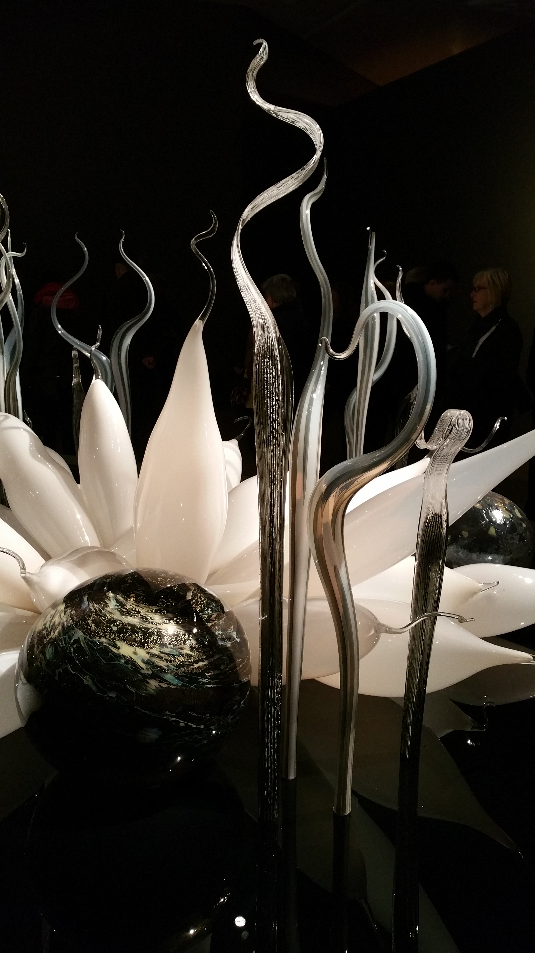
Simți Diferența Între Ceea Ce Ai Făcut Până Acum Și Ceea Ce Poți Face De Azi Înainte?

Slide 64
Ești Pregătit/ă Să Îți Începi Călătoria?
“Călătoria Eroului începe prin Chemarea La Aventură, o invocare ce îl avertizează pe erou să lase în urmă conceptele vechi și să se aventureze într-o călătorie a unui nou mod de a fi.”
- Jean Houston, Vrăjitorul Din Noi

Slide 65

Ți-ai Auzit Chemarea?
Chemarea, conform lui Jean Houston este ...
" din pământul însuși și oamenii lui, câinii cerului lăsați la călcâie, chemându-vă să faceți diferența în lume."

Slide 66
Simți Chemarea Să Faci O Diferență În Această Lume?
Vocea TA sinceră și autentică, va atrage în mod natural către tine, acele persoane, care sunt deschise și receptive la mesajul tău unic și ceea ce tu ai de oferit.
Chemarea Ta este ceea ce va atrage mulțimea de oameni către tine!

Slide 67
O Invitație Specială

Slide 68

MULȚUMESC!
Pentru că ești aici și ai ales să îți pui încrederea în noi.
Pentru angajamentul tău de a crește și a progresa în viața și afacerea ta.
Pentru angajamentul tău de a impacta viețile altor oameni și a schimba această lume prin simpla alegere de a trăi la adevăratul tău potențial.

Slide 69

Ne simțim Onorați &
Privilegiați
Când vedem transformarea care se întâmplă atunci când oamenii …
Înțeleg valoarea cunoașterii și a ghidării personalizate
Acționează
Au curajul să își iasă din zona de confort, să-și accepte UNICITATEA
Și văd rezultate

Slide 70

Suntem pasionați să ne împărtășim cunoștiințele, experiențele, succesele și eșecurile și să te ajutăm să creezi viața și afacerea pe care le iubești cu toată ființa ta.

Slide 71

Dacă tu ești …
Serios/oasă în privința creării unei misiuni care te implinește și răsplătește semnificativ
Sau să îți duci misiunea la acel nivel de libertate totală la care întotdeauna ai visat …
Și tu crezi că având ghidare
Și fiind parte dintr-un cerc restrâns de oameni cu aceleași aspirații …
Este o investiție înțeleaptă în creșterea ta…

Slide 72
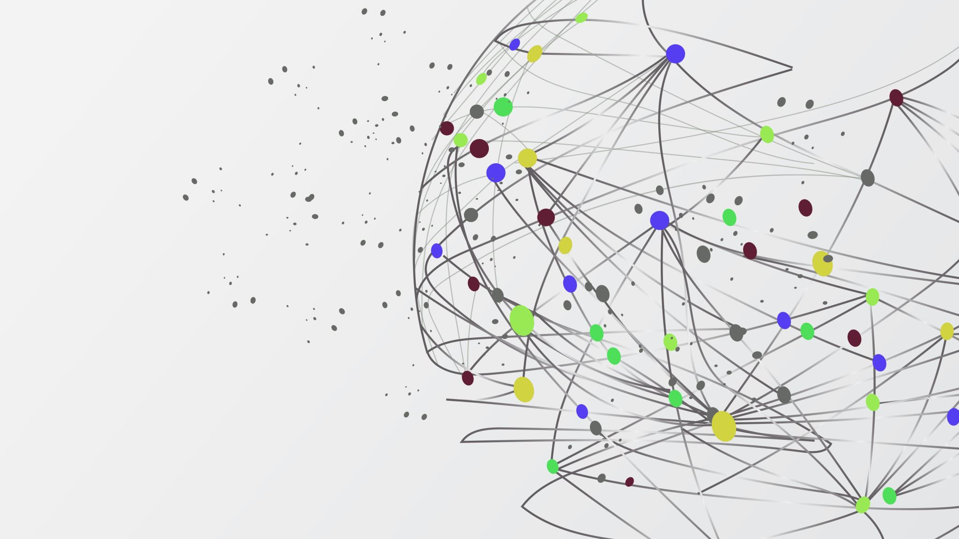
​ ​Atunci te invităm să ne dai voie să îți spunem cum te putem ajuta și mai profund să ajungi acolo.

Slide 73


..Bun venit la..

Slide 74



PENTRU CINE ESTE ?
PROFESIONIȘTI
Care vor să obțină noi abilități pentru a fi competitivi pe o piață în schimbare
Vor să creeze noi oportunități de a lucra online de la distanță
Vor să creeze abilități noi, cum ar fi utilizarea marketingului online și a inteligenței artificiale
PROPRIETARI DE AFACERI
Care vor să-și dezvolte afacerea online prin automatizare și inteligență artificială
Care vor să fie înaintea concurenței lor
De fapt, să creeze o nouă categorie perturbatoare... fără concurență
VIZIONARI
În căutarea unei schimbări în
stilul de viață, o nouă afacere,
o schimbare în carieră, independență de locație
Creeze ceva de care sunt pasionați și care este semnificativ pentru ei
Creeze noi abilități pentru un venit online cu cele mai recente instrumente AI

Slide 75
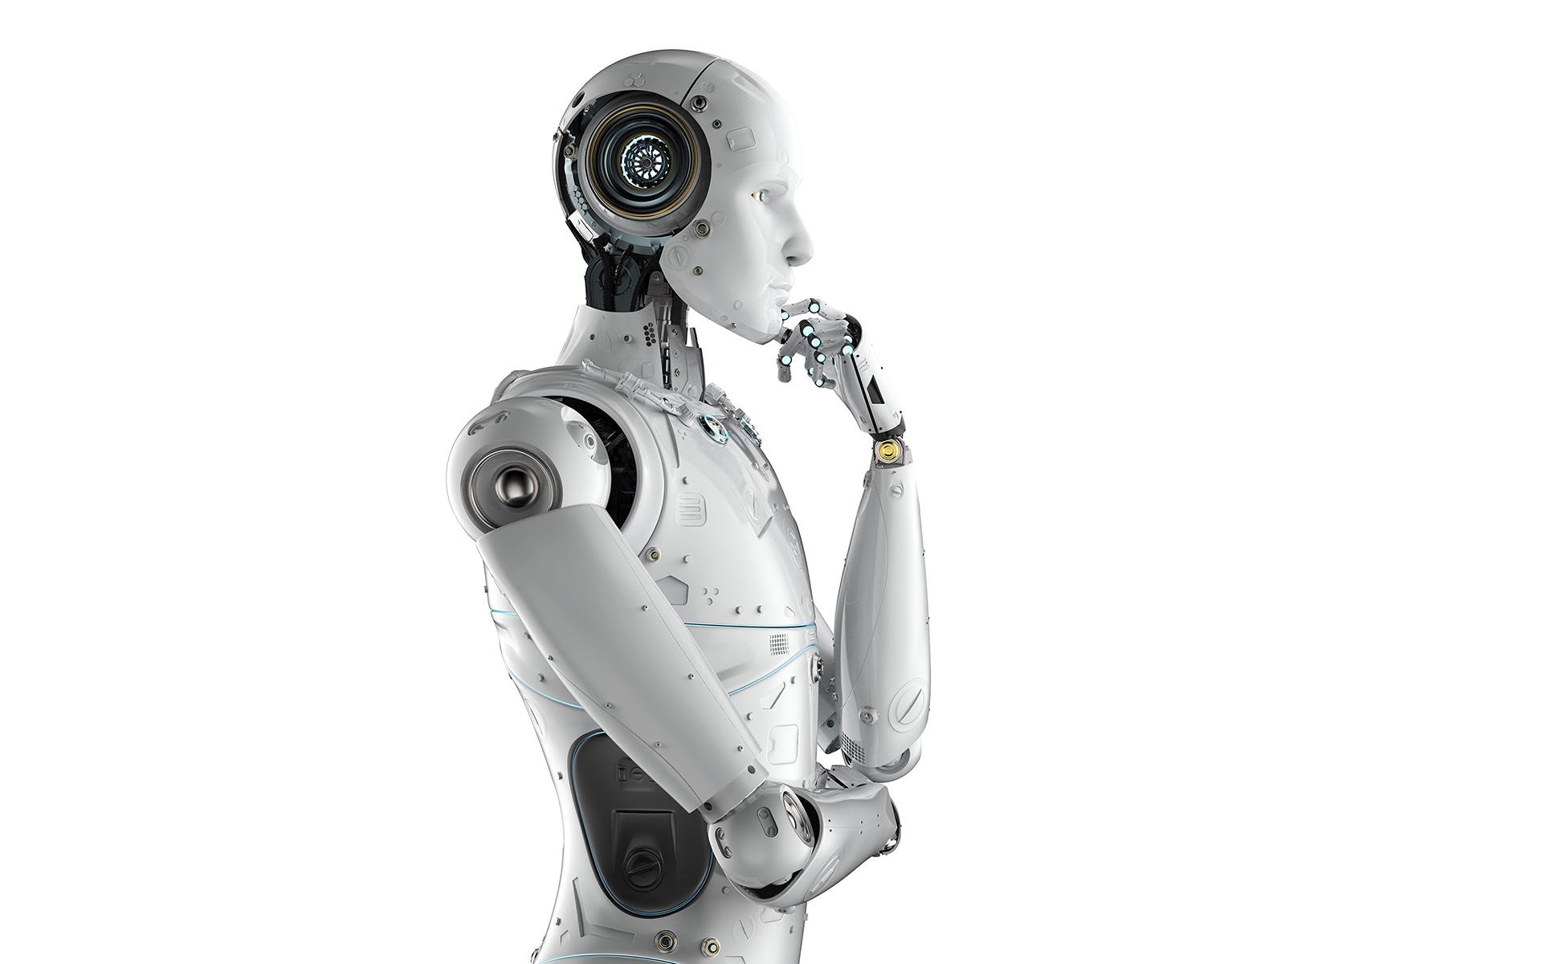
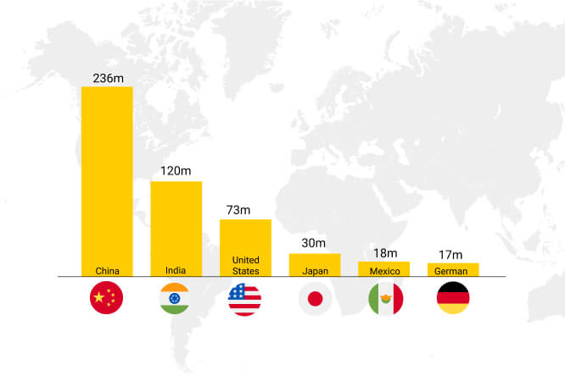
DE CE ACADEMIA new925TM?
Automatizare și inteligență artificială (A.I.)
Sunt deja aici! Este prezentul nostru
Dar... Ce zici
"VIITORUL NOSTRU"?
Până în 2030, automatizarea
ar putea elimina
73 de milioane de Locuri de
Muncă In Statele Unite ale
Americii.

Slide 76
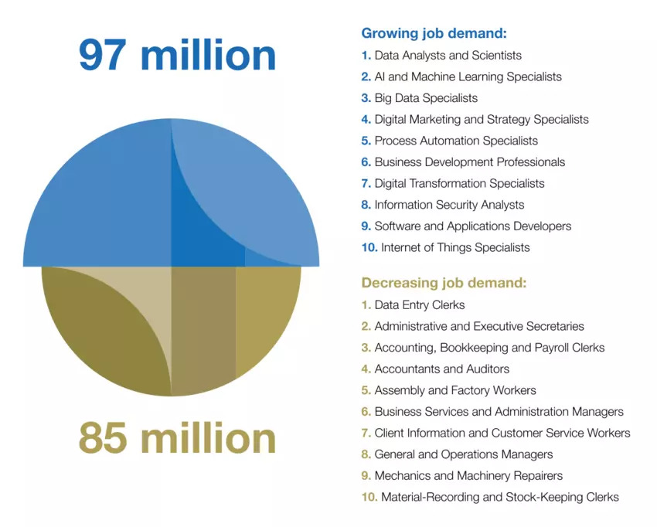
De ce ACADEMIA new925TM?
VEȘTI EXCELENTE PENTRU TINE!
POȚI ÎNVĂȚA, ADAPTA, EVOLUA ȘI CÂȘTIGA!
4. Marketing Digital și
Specialist Strategic
7. Specialist pentru Transformări Digitale
8. Analist Securitate Informațională
AI bees © 2022

Slide 77
CHIAR SUNTEM CONVINȘI CĂ
AUTOMATIZAREA &
INTELIGENŢĂ ARTIFICIALĂ
SUNT AICI PENTRU A RĂMÂNE?

Slide 78
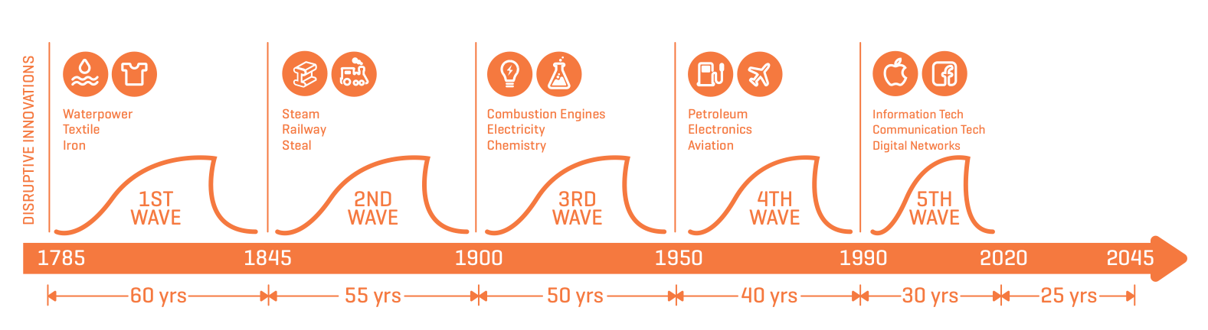
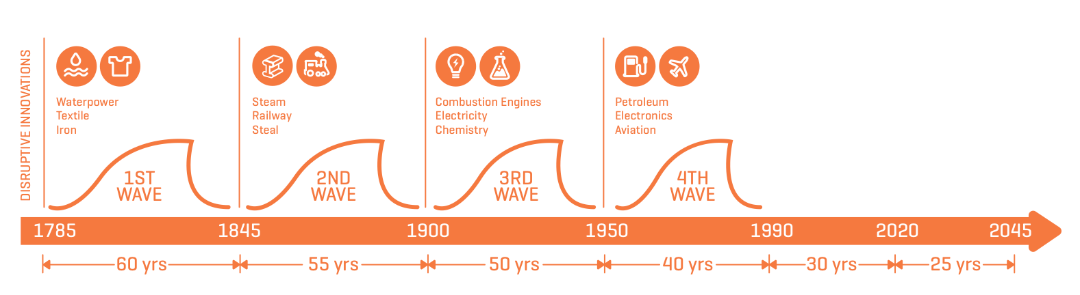

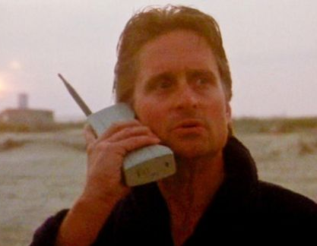
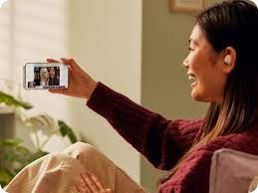
CICLURI DE SCHIMBARE
Undele lungi se accelerează

Slide 79
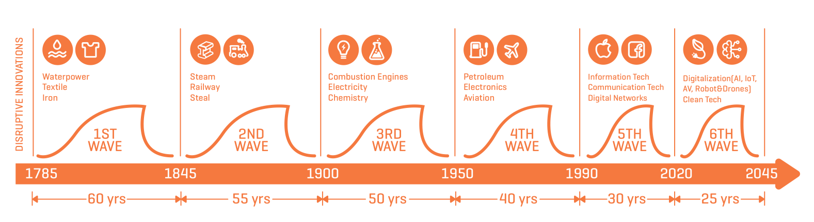
CICLURI DE SCHIMBARE
Undele lungi se accelerează
Automatizare + inteligență artificială (A.I.).

Slide 80






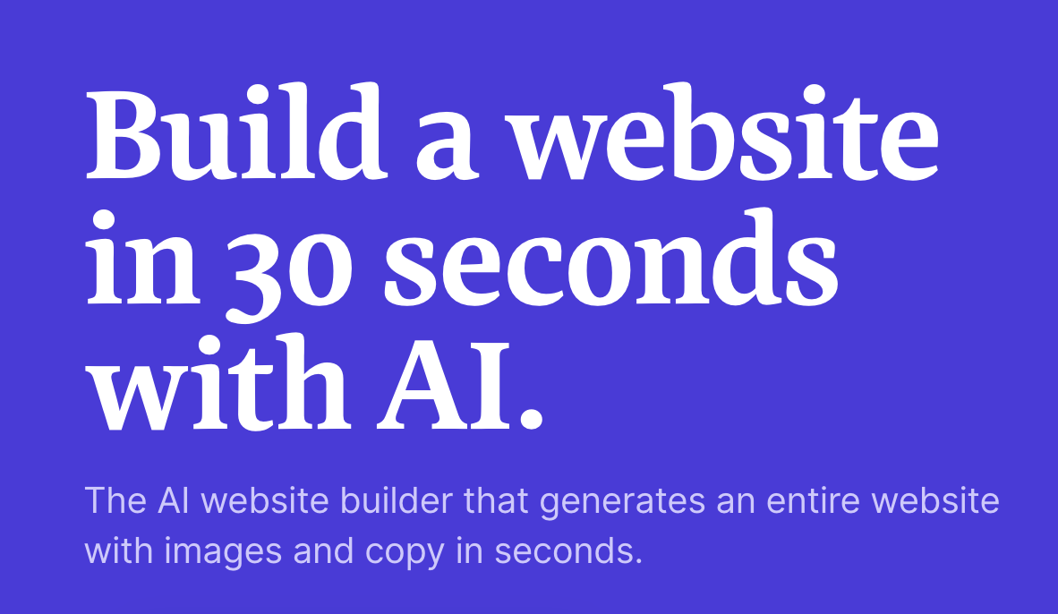

Slide 81
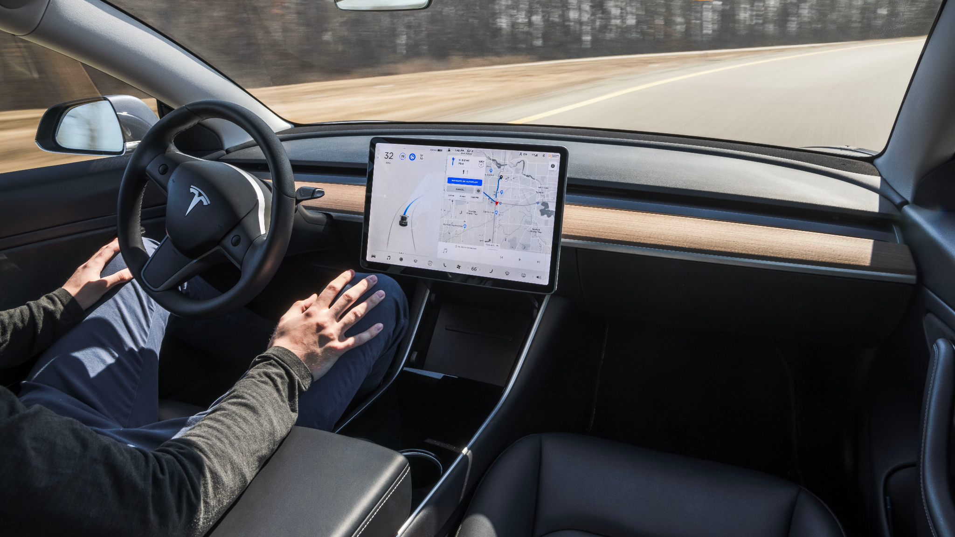
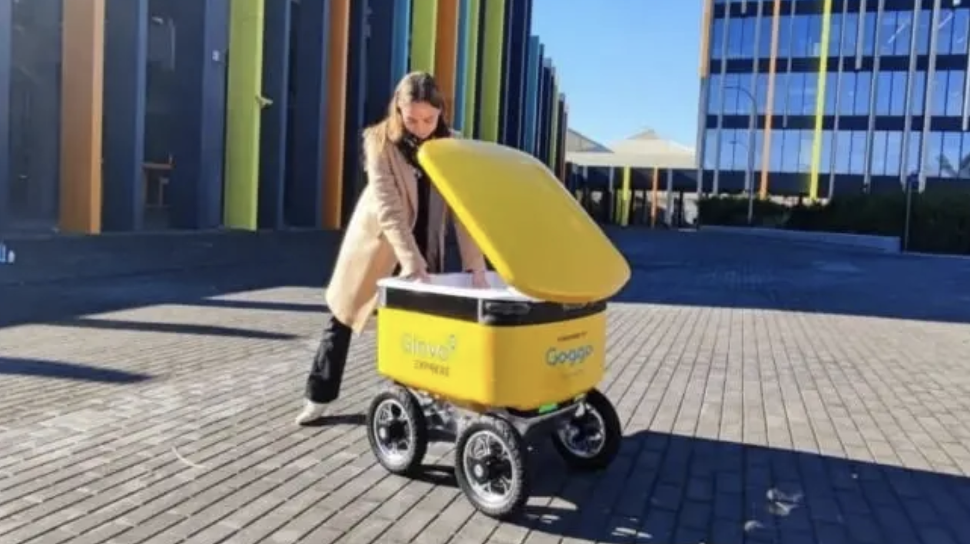
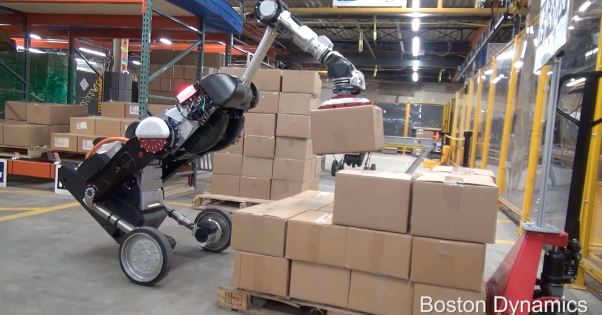
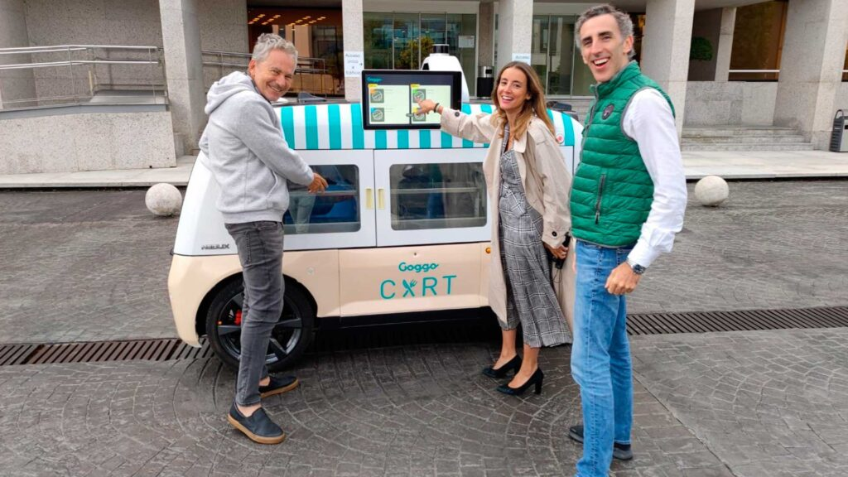
A.I. + AUTOMATIZARE

Slide 82
…așadar…
CE SE ÎNTÂMPLĂ CU...?
Băieții care livrează mâncarea? Uber/Șoferii de taxi?
Casierii la bancă? Contabilii? Web designerii? Dezvoltatorii? Avocații? …

Slide 83
A.I. Nu te va înlocui
Cineva care știe
Cum se folosește A.I. o Va Face

Slide 84

CE ESTE
Platformă Educațională
Împuternicește Profesioniștii să îmbunătățească competențele necesare
Automatizării și Inteligenței Artificială,
Care Vor Conduce Viitorul Acestei Lumi

Slide 85
CARE ESTE MISIUNEA NOASTRĂ?
3 Niveluri de Impact
1. EDUCAŢIE La un nivel de clasă mondială
Îmbunătățirea competențelor pentru a lucra online în noua lume bazată pe inteligență artificială
2. OPORTUNITATE Pentru a crea un venit online
Recomandând produsele și serviciile noastre ca afiliat
3. A DA INAPOI: Fundația new925TM Contribuție în proiecte de educație și sănătate

Slide 86
CAPITALIZAȚI CU MAJUSCULĂ
3 TENDINȚE MASIVE
DE CREȘTERE

Slide 87
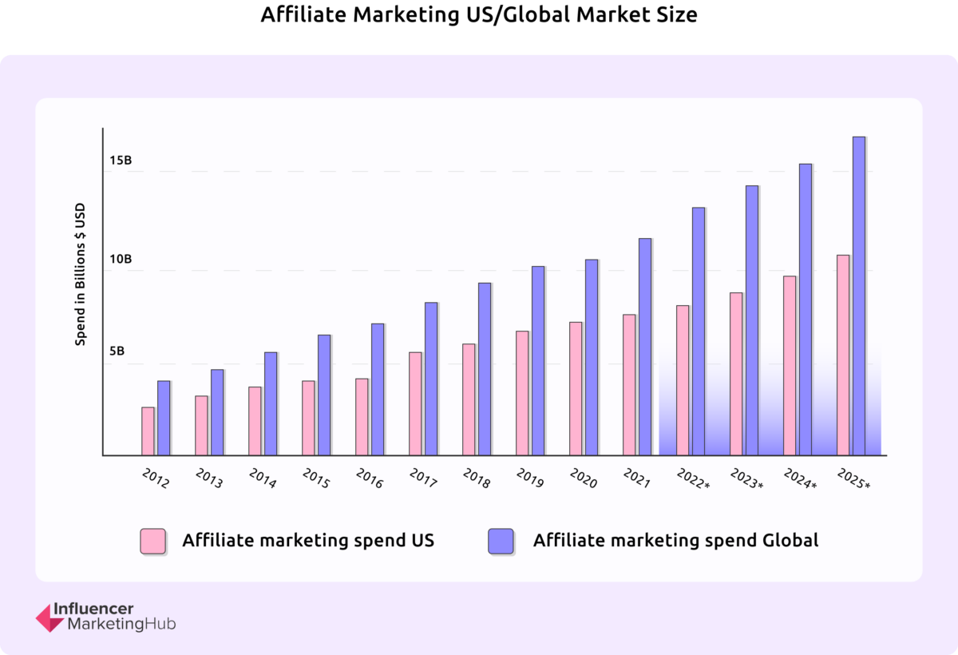
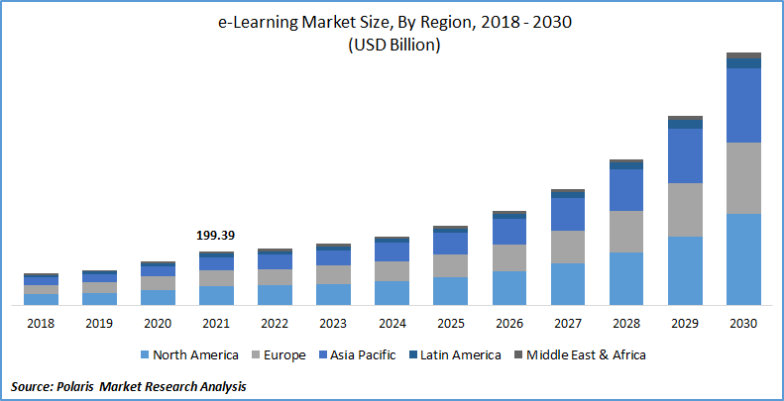
INDUSTRIE ȘI TENDINȚE ÎN CREȘTERE
e-Learning și marketing afiliat
De la peste 200 de miliarde de dolari în 2022 la peste
1 trilion de dolari în 2030
De la 8,6 miliarde de dolari în 2017 la peste 15 miliarde de dolari în 2024

Slide 88
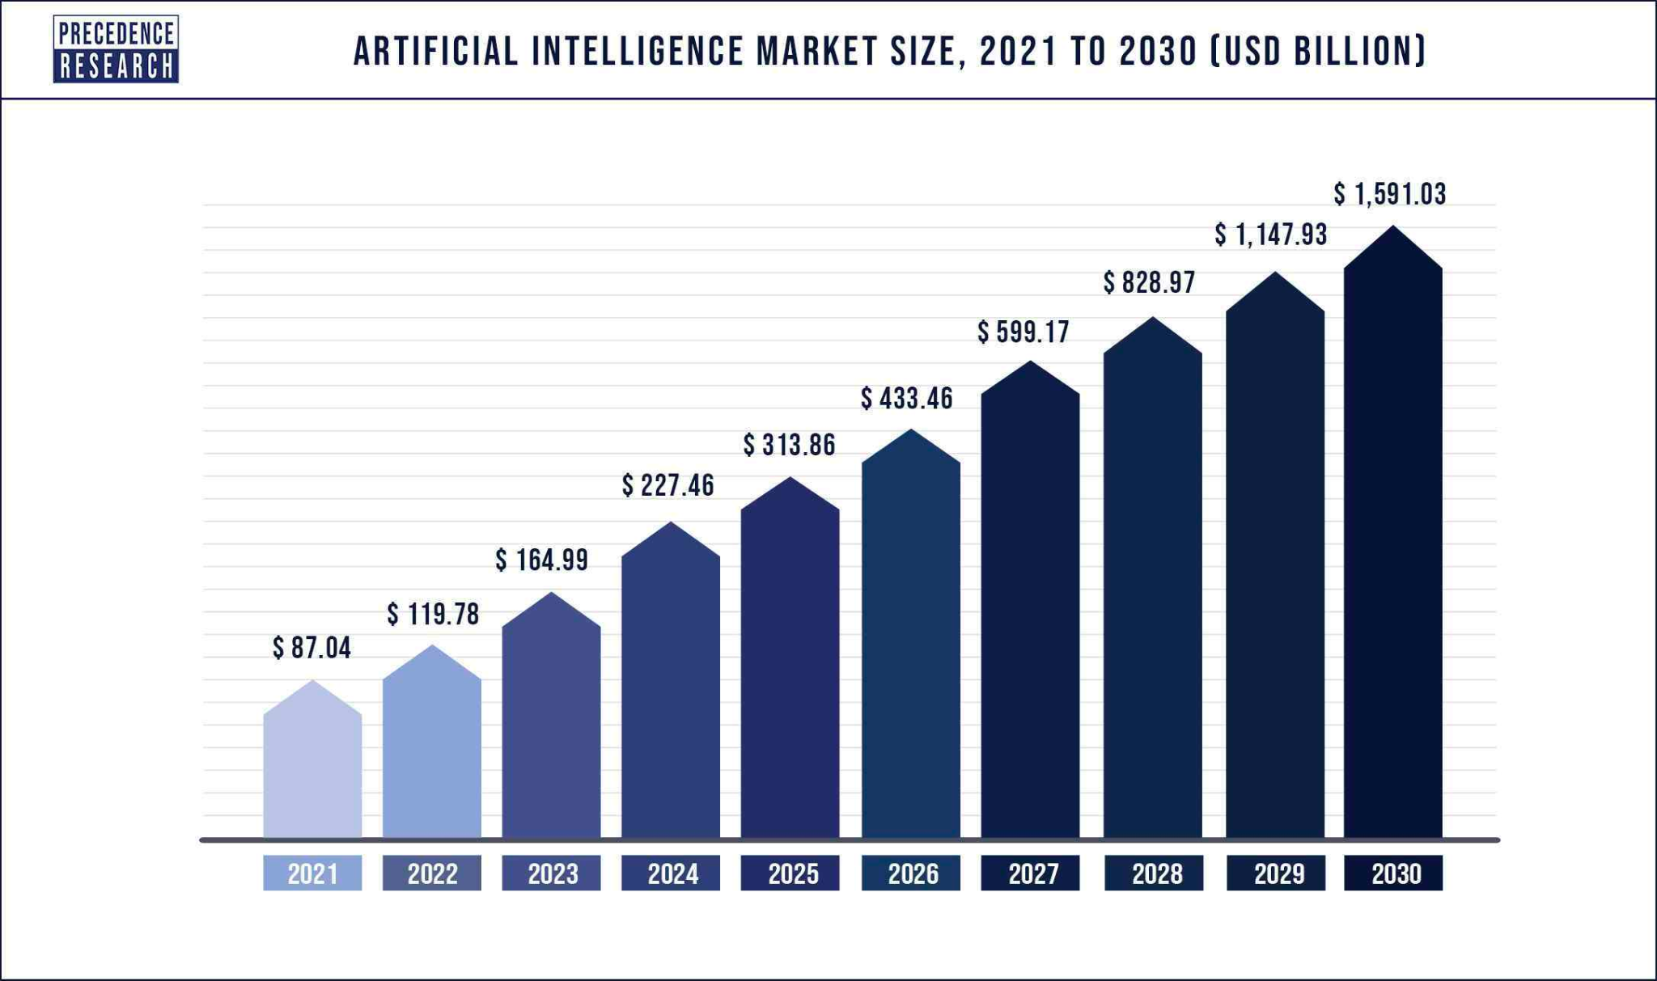
ERA DE AUR A A.I.
10X

Slide 89
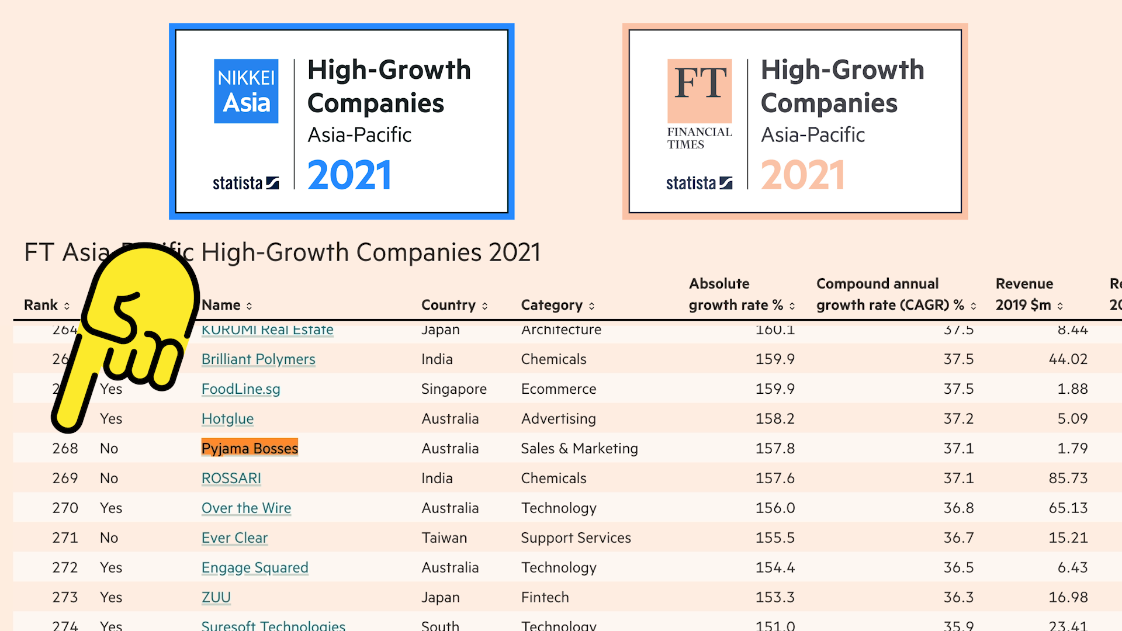
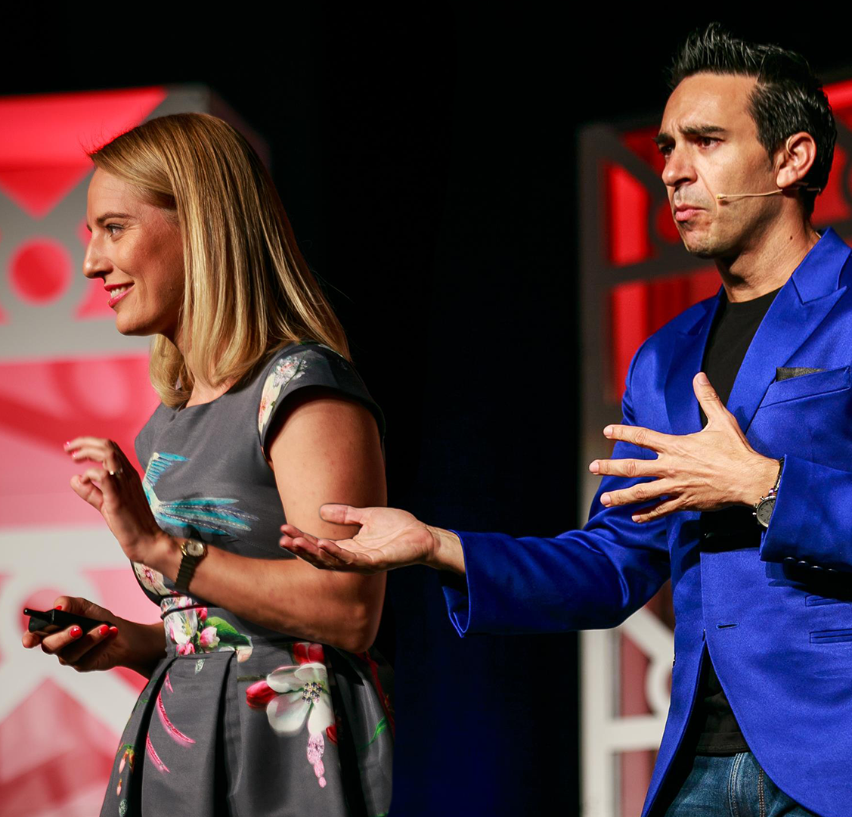
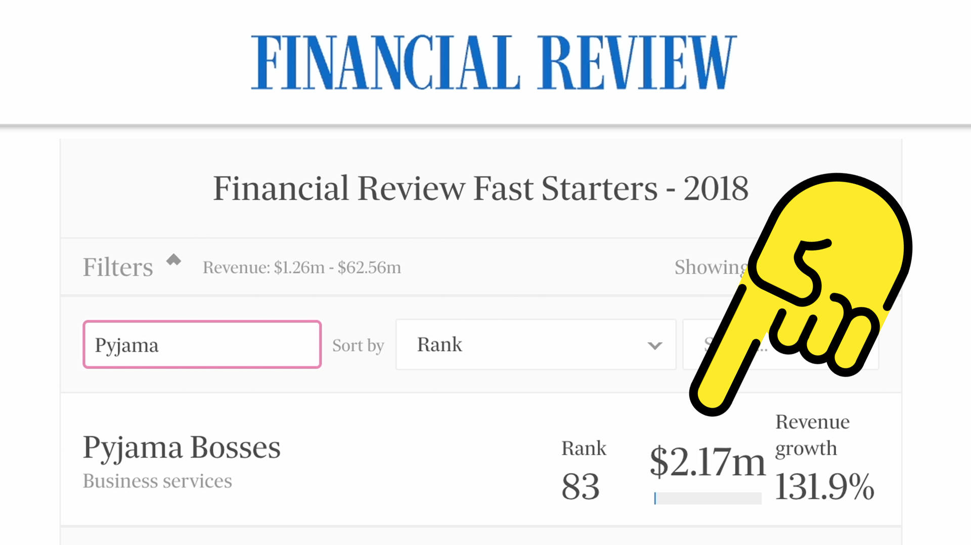
CINE SUNT
FONDATORII?
#268
Masa & Miguel
15+ Ani de Leadership și
Constructia Unei Echipe
10+ Ani în Programe de Educație Online,
Consultanță, Software
Recunoaștere Internațională pe Scară Largă
#83

Slide 90

CARE ESTE PRODUSUL/
SERVICIUL NOSTRU?

Slide 91

Care Îmi Va Fi Succesul?

Slide 92
Care Îmi Va Fi Succesul ?
Habar nu avem dacă vei alege să lucrezi cu mintea ta și să acționezi așa cum îți vom arăta …
Ce știm este că ne dedicăm timpul, mintea și inima în acest proces de ghidare …
Iar dacă tu ești gata pentru o schimbare semnificativă și o transformare masivă
Suntem aici să te susținem să trăiești conștientizări și realizări majore atât în afacerea cât și în viața ta

Slide 93
Care Îmi Va Fi Succesul ?
Suntem Aici Să Te Ținem Focalizat/Ă Pe Lucrurile Care Vor Avea Cel Mai Mare Impact În Viața & Afacerea Ta
Și Să Te Ajutăm De Fiecare Dată Când Ai Tendința Să Îți Pierzi Direcția Ca Să Poți Depăși Obstacolele Mai Repede, Și Să Poți Merge Mai Departe Cu Ușurință Și Semnificație În Momentele Dificile Din Afacerea Și Viața Ta.

Slide 94
Care Îmi Va Fi Succesul ?
Chiar Ne Pasă Cu Sinceritate De Reușita Ta
Cu Toții Avem Un Potențial Incredibil … Mai Mare Decât Vom Putea Conștientiza Într-o Viață
Și Este Misiunea, Scopul Și Pasiunea Noastră Să Te Ajutăm Îți Descoperi, Să Îți Asumi Și Să Îți Trăiești Adevăratul Tău Potențial

Slide 95
În Acest Moment Te Afli În Pragul Unei Vieți Uimitoare.
Este Timpul Să Ai Curajul Și Vrem Să Îți Oferim Harta Ca Să Treci Peste Acel Prag Pentru A-ți Putea Îndeplini În Sfârșit Visurile Cu Claritate Și Încredere – Indiferent Cât De Mari Ar Fi Ele.
Este Timpul Să Pășești În Cea Mai Extraordinară Expresie A Ființei Tale!

Slide 96
Pentru Cine Este Acest Program?

Slide 97
Pentru Cine Este Acest Program?
Pentru Antreprenorul Care Se Află În Această Călătorie Pe Termen Lung, Care Știe Că Are O Misiune Și Un Mesaj De Dus În Lumea Aceasta Și Care Vrea Să Își Crească Afacerea La Nivel De 6 Cifre Sau Mai Mult De Atât, Impactând Mii De Vieți Pe Acest Drum!

Slide 98

Pentru Cine Este Acest Program?
Care Este Dornic Să Își Pună Iubirea, Servirea și Creșterea (Iubirea Agape) În Centrul Afacerii Și Vieții Lui, Apărând Zi De Zi Cu Iubire, Pasiune, Empatie Și Compasiune, Devenind Acel Lider Transformațional Care Inspiră Și Crește Alți Lideri Astfel Încât Să Te Poți Chinui, Sacrifica Și Învinovăți Mai Puțin Și Să Obții Mai Mult Din Ceea Ce Vrei Cu Adevărat : - Mai Multă Împlinire, Mai Mult Profit, Mai Multă Libertate, Mai Multă Semnificație Și Mai Multă Creștere Interioară

Slide 99
Mai Multe Informații
https://traiestefaralimite.com/brasov
Pe email (este o invitație specială doar pentru tine și doar pentru că ai fost aici)
Notes:
We live in a world that does not know about these laws in the same way 150 yrs. ago we didn’t know about the laws of electricity and aerodynamics.
Specifically chose to hang out with people who are in the wavelength you want to be in. People who are more expansive in their thinking and being.
Start by designing a day you’d love living. Then a month, then a year.
Start applying these laws to your life and watch amazing things start to happen.
STATE CHANGE – Turn to the person beside you and say “You are spectacular”
They say “I AM spectacular.”

Slide 100
Arta & Știința
Tu poți ca din câmpul potențialului infinit, să proiectezi o viață pe care ți-ar plăcea să o trăiești și să transformi acel potențial într-o lungime de undă probabilă și, din această probabilitate, într-o lungime de undă predictibilă. – Asta este ȘTIINȚA.
ARTA este designul.
Notes:
We live in a world that does not know about these laws in the same way 150 yrs. ago we didn’t know about the laws of electricity and aerodynamics.
Specifically chose to hang out with people who are in the wavelength you want to be in. People who are more expansive in their thinking and being.
Start by designing a day you’d love living. Then a month, then a year.
Start applying these laws to your life and watch amazing things start to happen.
STATE CHANGE – Turn to the person beside you and say “You are spectacular”
They say “I AM spectacular.”

Slide 101
INTENȚIA
“ Inerente oricărei intenții și dorințe este mecanica împlinirii ei ... intenția și dorința în domeniul potențialității pure au o putere de organizare infinită. Și când introducem o intenție în terenul fertil al potențialității pure, punem această putere organizatorică infinită să lucreze pentru noi. ”
Deepak Chopra
Https://www.youtube.com/watch?v=Db0i4beFpWo

Slide 102
În Univers există o forță incomensurabilă, de nedescris, pe care șamanii o numesc Intenție și absolut tot ceea ce există în întregul cosmos este atașat de intenție printr-o legătură.
Carlos Castaneda
Să Privim Intenția Dintr-o Nouă Perspectivă

Slide 103
Intenția este o forță care există în Univers. Când vrăjitorii (cei care trăiesc din Sursă) își pun atenția pe intenție, aceasta vine la ei și stabilește calea spre atingere, ceea ce înseamnă că vrăjitorii îndeplinesc întotdeauna ceea ce și-au propus.
Carlos Castaneda
Să Privim Intenția Dintr-o Nouă Perspectivă

Slide 104
O Invitație De A Deveni Un Vrăjitor
Notes:
BREAK – Letting it go! Clap low, middle, high and YEAH!

Slide 105
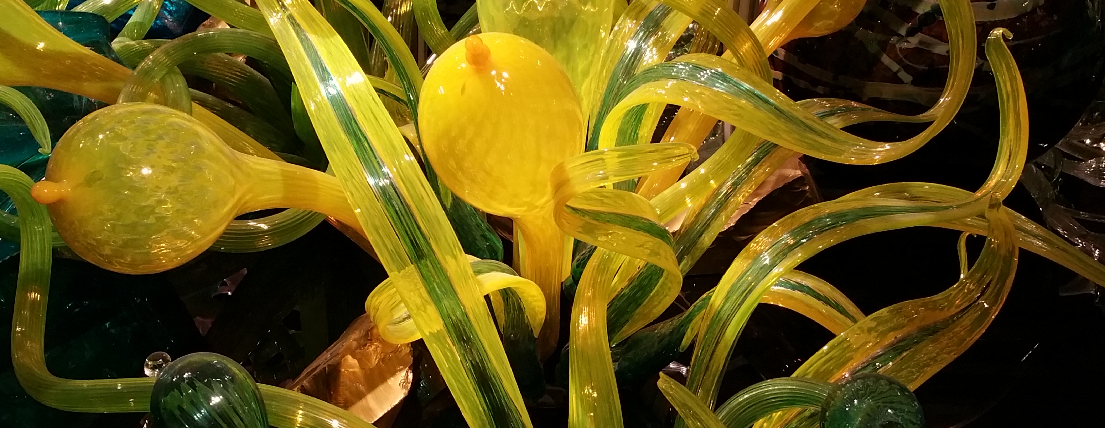
Petrecerea de Final de An

Slide 106
Dr. Joe Dispenza – Rescriere, Recondiționare & Intenție
Notes:
Video – Rewire The Brain Recondition The Body
Intro to Dr. Joe – His Story - Beginning – 5:12
Healing Thru Thought Alone/Clear Intention & Elevated Emotion: 7:30 – 11:51
When You Change Your Energy You Change Your Life: 14:14 – end
Video – Defining Intention
Beginning – 7:38

Slide 107
Joe Dispenza https://www.youtube.com/watch?v=_gSIF7Q2vP8
Notes:
BREAK – Letting it go! Clap low, middle, high and YEAH!

Slide 108

PAUZĂ
Notes:
BREAK – Letting it go! Clap low, middle, high and YEAH!
BACK FROM BREAK MUSIC
Michael Jackson - Don’t Stop 'Til You Get Enough

